Slide 1
конкурс «Воспитатель года»

Slide 2
Бахолдина Ольга Ивановна

Slide 3
Муниципальное казенное дошкольное образовательное учреждение Детский сад №8

Slide 4
Роль психолого-педагогической работы воспитателя в успешном усвоении элементарных математических знаний у детей дошкольного возраста

Slide 5
Роль психолого-педагогической работы воспитателя в успешном формировании элементарных математических знаний у детей дошкольного возраста

Slide 6
«Организованное обучение «ведет» за собой развитие»
Л.С. Выготский

Slide 7
Интеграция ФЭМП с другими ОО
Познание
ФЕМП
Безопасность
Социализация
Художественное творчество
Физкультура
Здоровье
Музыка
Коммуникация
Чтение художественной литературы
Труд

Slide 8
Мои задачи как педагога
Развить и сохранить стремление к познанию
Удовлетворить детскую потребность в активной любознательности
Своевременно давать «пищу» уму ребенка
Научить детей пользоваться математическими знаниями в повседневной жизни
Создавать предпосылки будущей учебной деятельности (развивать у дошкольников умственные операции: анализ, синтез, сравнение, обобщение и способствовать развитию психических процессов: внимания, восприятия, памяти, речи, мышления )

Slide 9
Реализация задач по ФЭМП
Непосредственно образовательная деятельность
Виды детской деятельности
Игровая
Двигательная
Познавательно-исследовательская
Коммуникативная
Продуктивная
Музыкально-художественная
Трудовая
Чтение художественной литературы
Взаимосвязь с родителями

Slide 10
Предметно- развивающая среда по ФЭМП

Slide 11
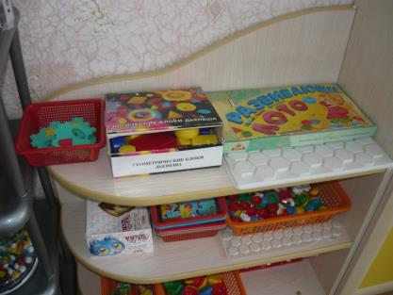
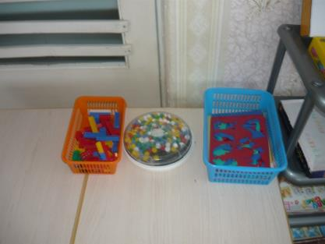
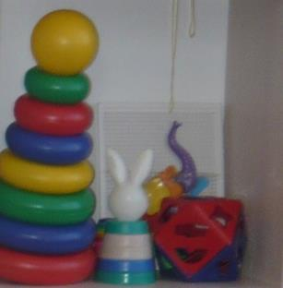

Slide 12
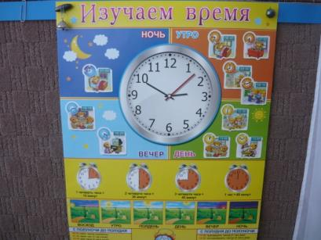
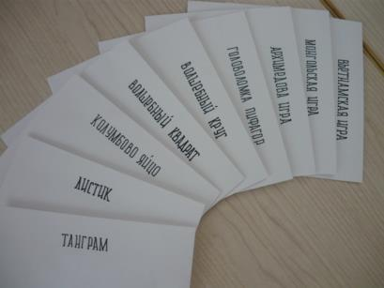
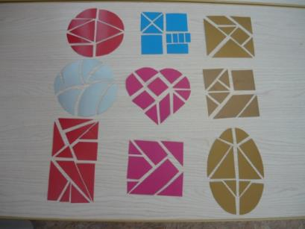

Slide 13
ПРС на основе
устного народного творчества

Slide 14
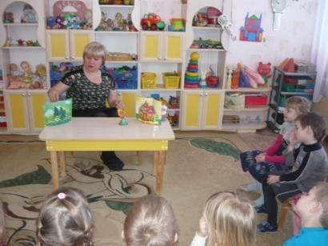
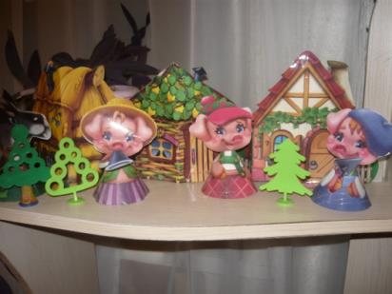
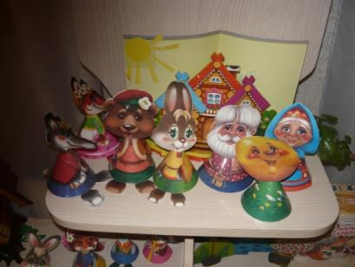

Slide 15
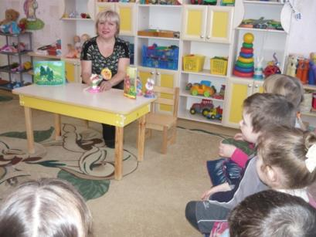
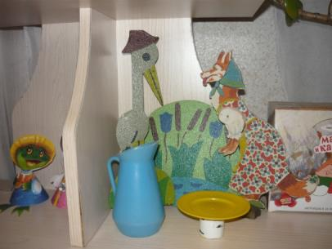
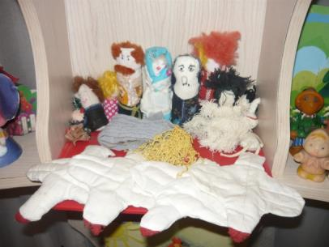

Slide 16
Общие педагогические принципы
Доступность
Целостность
Системность
Непрерывность
Научность
Преемственность
Занимательность
Интеграция

Slide 17
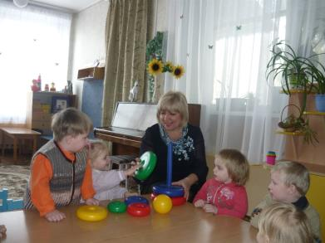
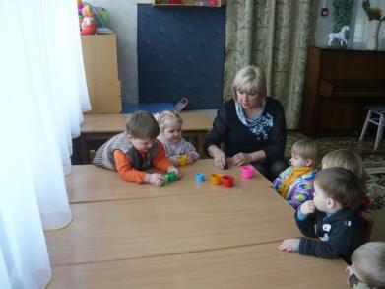
Математика в раннем возрасте

Slide 18
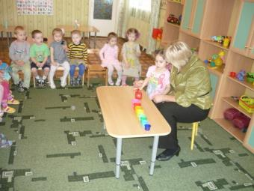
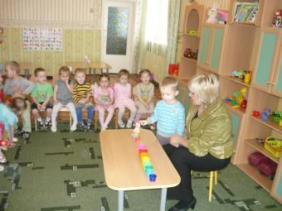
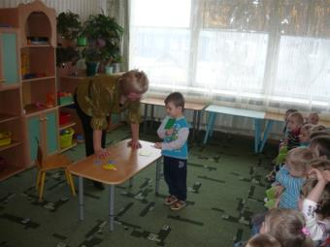
Математика во второй младшей группе

Slide 19
Интеграция ОО внутри занятия
ФЭМП
Музыка
Худ. творчество
ФЭМП
ФЦКМ
Развитие речи
ФЭМП
Развитие речи
Музыкально-физкультурное
ФЦКМ
Музыка
Худ. творчество
Худ. творчество

Slide 20
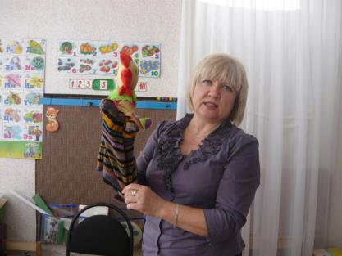
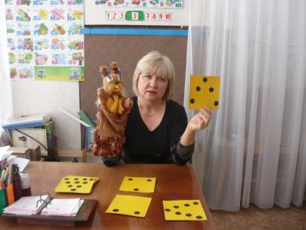
Игровые приемы

Slide 21
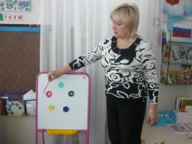
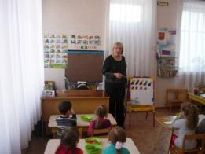
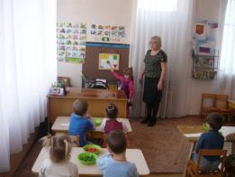
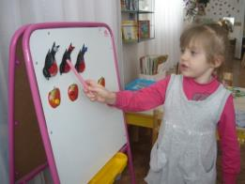
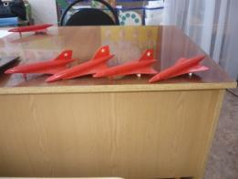
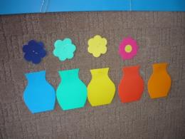
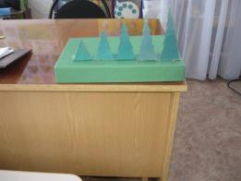
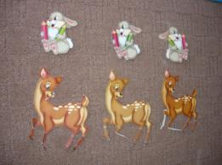
Демонстрационный материал

Slide 22
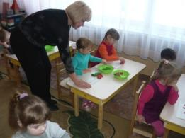
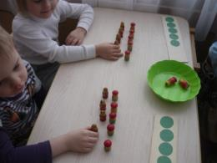
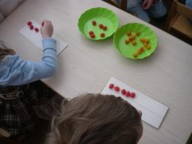
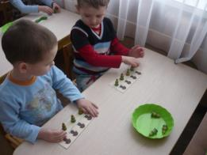
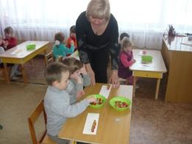
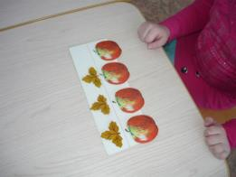
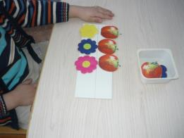
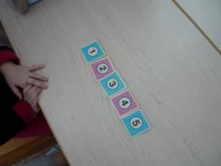
Раздаточный материал

Slide 23
Методы и приемы
Наглядно-действенные
Показ образца
Показ действия
Словесные
Указание
Пояснение
Вопросы
Стихи
Загадки
Беседы
Задачи
Практические
Поисково-практические
Игровые
Игровые ситуации и упражнения
Присутствие сказочного героя
Театрализация сказки
Сюрпризный момент
Использование игрушки
Графические
Зарисовка
Подрисовка
Штриховка
Печатание
Проблемно-поисковые

Slide 24
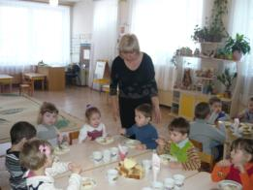
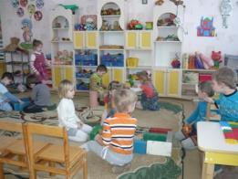
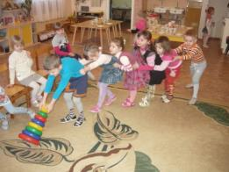
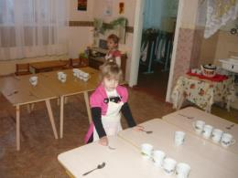
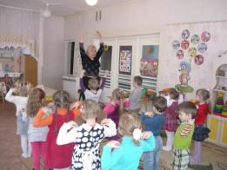
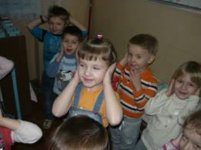
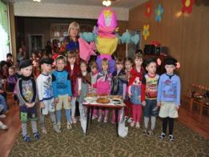
Математика в режимных моментах

Slide 25
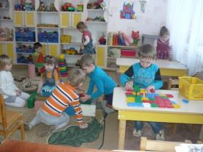
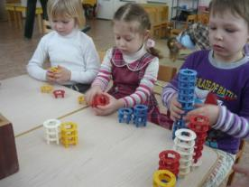
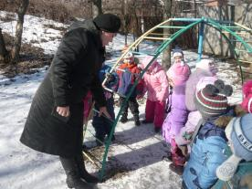
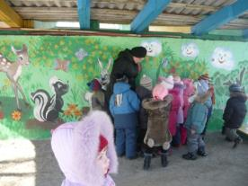
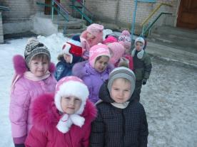
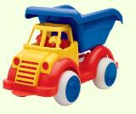

Slide 26
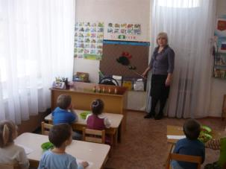
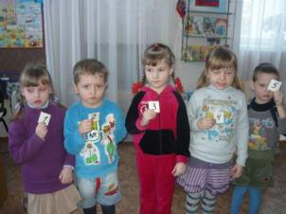
Количество
и
счет

Slide 28
Форма

Slide 30
Величина

Slide 31
Ориентировка в пространстве

Slide 32
Ориентировка во времени

Slide 33
Развитие логики

Slide 35
Инновационные технологии

Slide 37
Использование рецепторов в познавательном процессе

Slide 39
«Таланты детей находятся на кончиках пальцев»
М.Монтессори

